Slide 1

AGE OF EMPIRES 3
Base de Dados

Slide 2
INDICE:
INTRODUÇÃO
DER
ER
DDL
DML
SELECT
INSERT
UPDATE
DELETE
IMPROVEMENTS
VIEWS
INDEXES
STORED PROCEDURES
FUNCTIONS
TRIGGERS

Slide 3
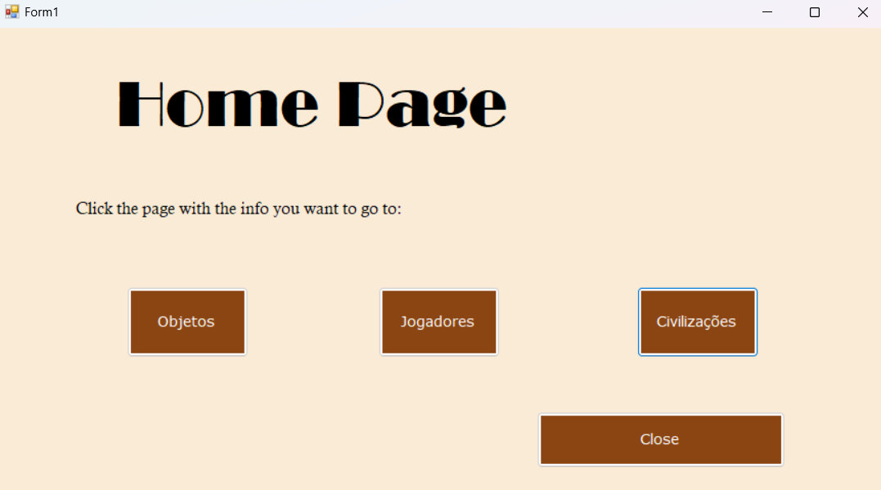
INTRODUÇÃO
BASE DOS DADOS APÓS UMA BATALHA
COMO GESTOR DESSES DADOS POSSO:
ACRESCENTAR/EDITAR/REMOVER OBJETOS
ACRESCENTAR/EDITAR/REMOVER JOGADORES
ACRESCENTAR/EDITAR/REMOVER CIVILIZAÇÕES

Slide 4
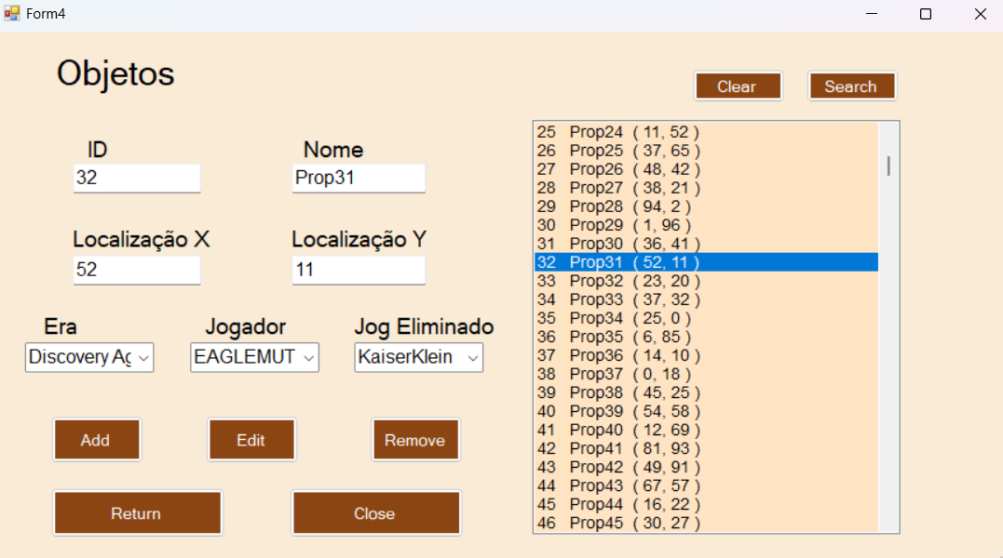
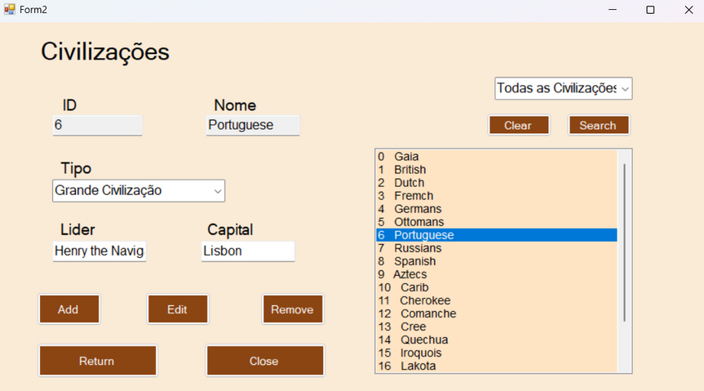
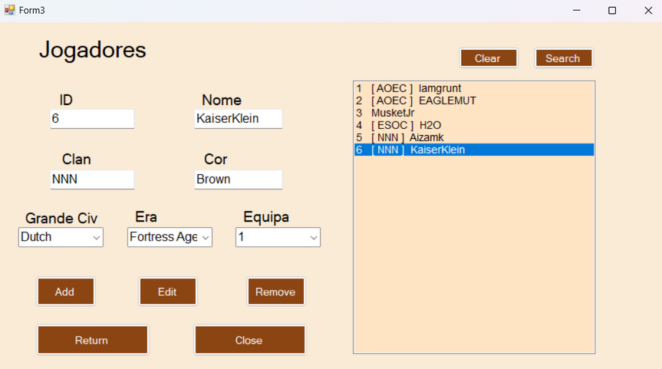
INTRODUÇÃO

Slide 5
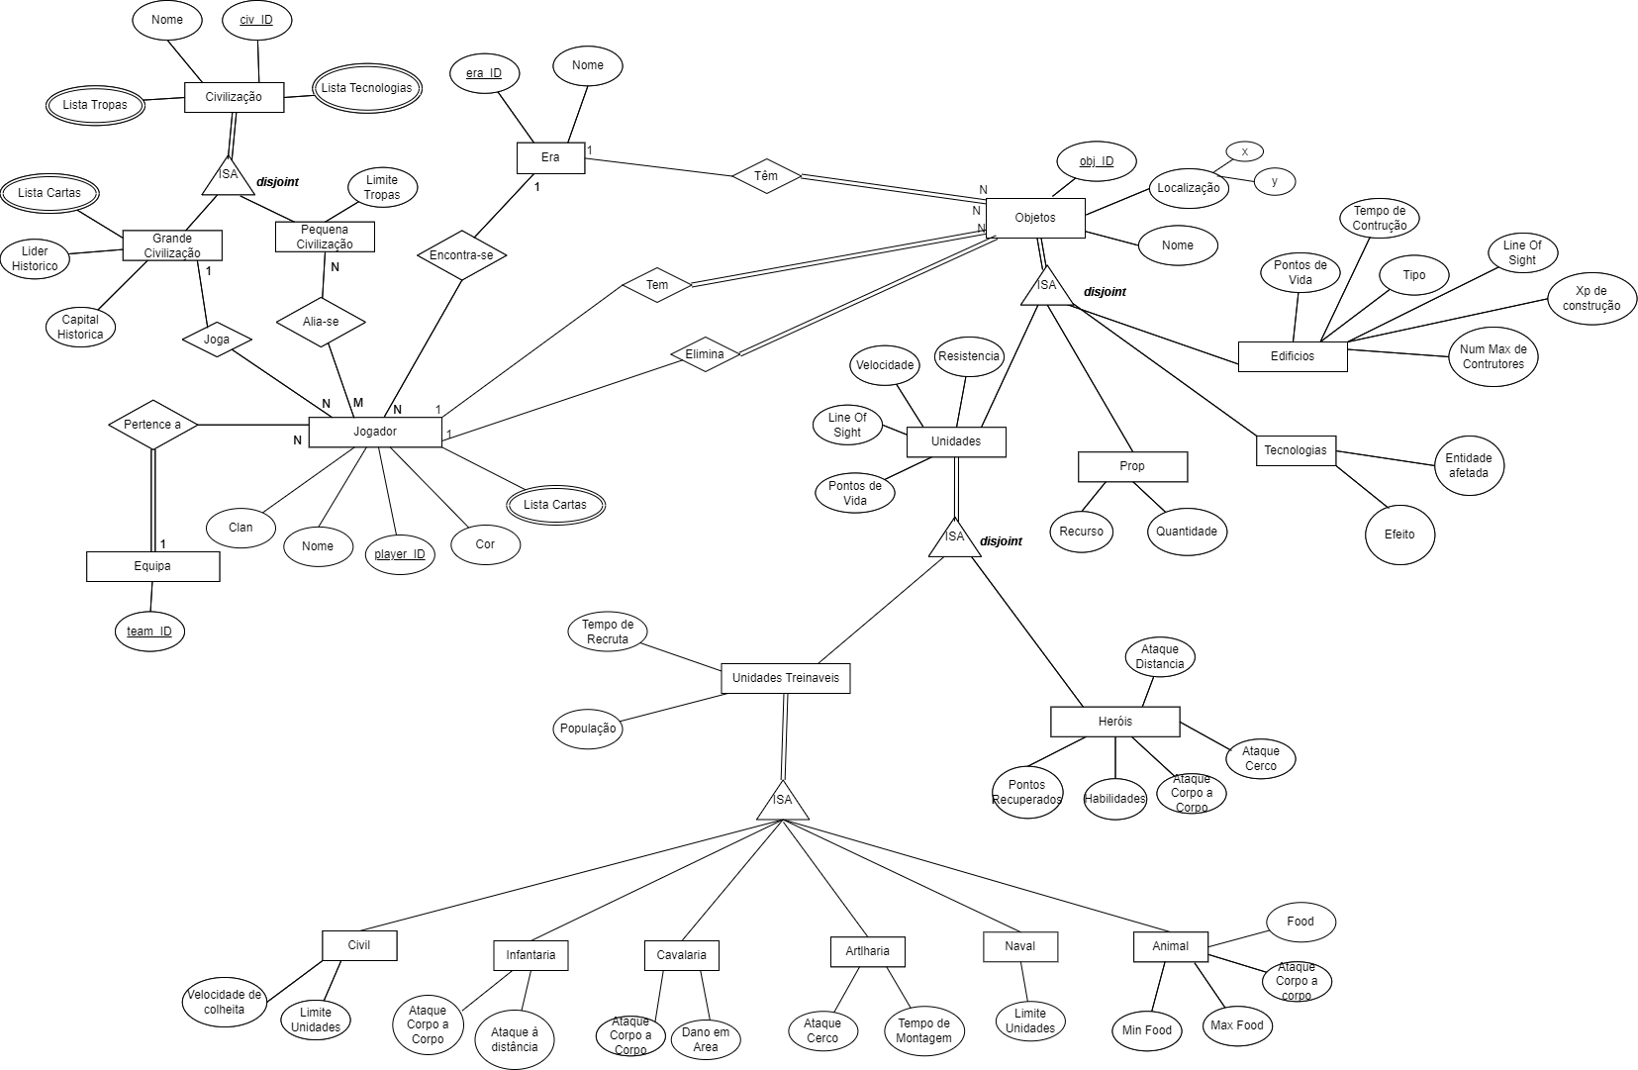
DER

Slide 6
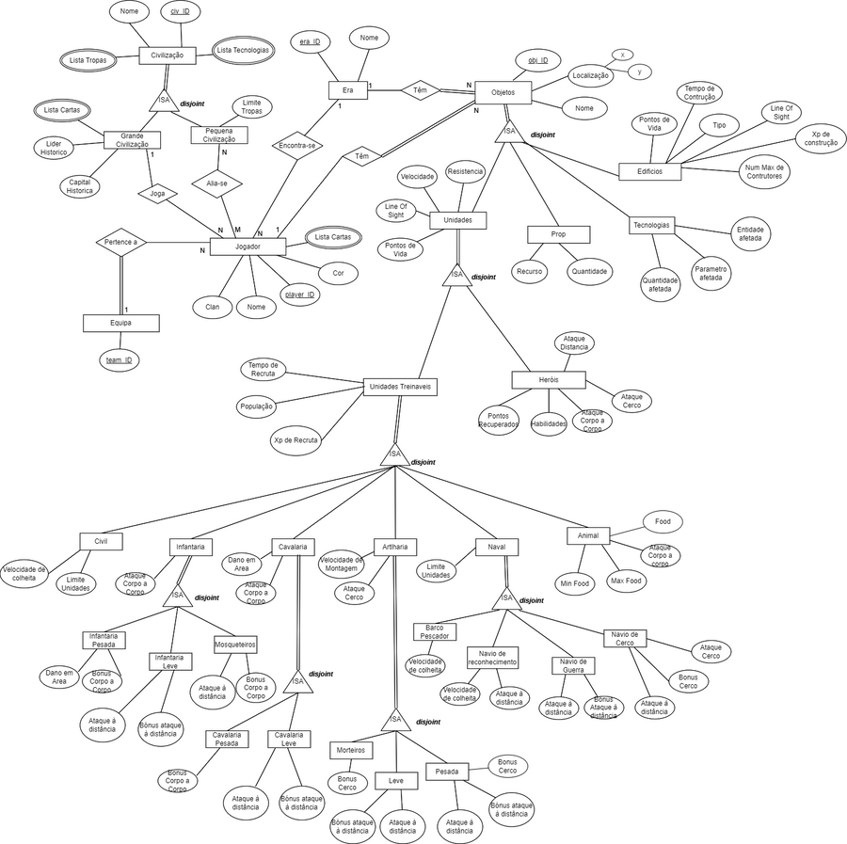
DER
BEFORE AND AFTER

Slide 7
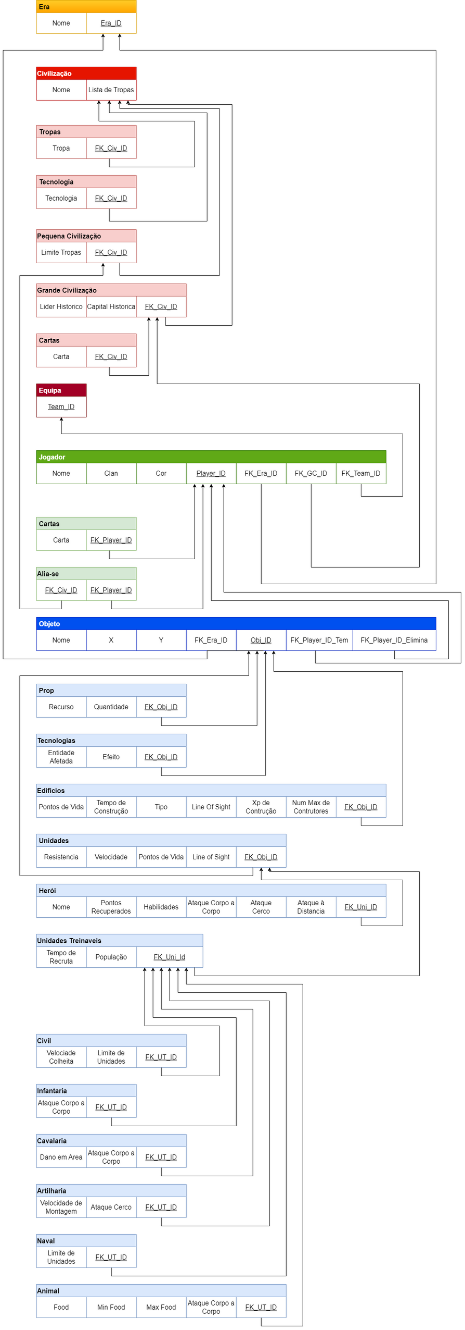
ER

Slide 8
CREATE TABLE EMPIRES.CARTAS_CIVILIZACAO (
carta VARCHAR(50) NOT NULL,
FK_civ_id INT,
CONSTRAINT PK_Cartas_Civilizacao PRIMARY KEY (FK_civ_id, carta),
FOREIGN KEY (FK_civ_id) REFERENCES Empires.Civilizacao(civ_id)
ON DELETE CASCADE ON UPDATE CASCADE,
);
GO
-- Equipa
CREATE TABLE Empires.Equipa (
equipa_id int
PRIMARY KEY (equipa_id)
);
GO
-- Jogador
CREATE TABLE Empires.Jogador (
jogador_id INT,
nome VARCHAR(50) NOT NULL,
clan VARCHAR(50),
cor VARCHAR(50),
FK_era_id INT NOT NULL,
FK_grande_id INT NOT NULL,
FK_equipa_id INT NOT NULL,
PRIMARY KEY (jogador_id),
FOREIGN KEY (FK_era_id) REFERENCES Empires.Era(era_id),
FOREIGN KEY (FK_grande_id) REFERENCES Empires.Grande_Civilizacao(FK_civ_id),
FOREIGN KEY (FK_equipa_id) REFERENCES Empires.Equipa(equipa_id),
);
GO
CREATE TABLE Empires.Cartas_Jogador (
carta VARCHAR(50) NOT NULL,
FK_jogador_id INT,
CONSTRAINT PK_Cartas_Jogador PRIMARY KEY (FK_jogador_id, carta),
FOREIGN KEY (FK_jogador_id) REFERENCES Empires.Jogador(jogador_id)
ON DELETE CASCADE ON UPDATE CASCADE,
);
GO
CREATE TABLE Empires.Alia (
FK_civ_id INT,
FK_jogador_id INT,
PRIMARY KEY (FK_civ_id, FK_jogador_id),
FOREIGN KEY (FK_civ_id) REFERENCES Empires.Civilizacao(civ_id),
FOREIGN KEY (FK_jogador_id) REFERENCES Empires.Jogador(jogador_id)
ON DELETE CASCADE ON UPDATE CASCADE,
);
GO
CREATE TABLE Empires.Objeto (
Nome VARCHAR(50) NOT NULL,
Localizacao_X INT,
Localizacao_Y INT,
Obj_Id INT,
FK_Era_Id INT NOT NULL,
FK_jogador_id_tem INT,
FK_jogador_id_elimina INT,
PRIMARY KEY (Obj_Id),
FOREIGN KEY (FK_Era_Id) REFERENCES Empires.Era (Era_Id),
FOREIGN KEY (FK_jogador_id_tem) REFERENCES Empires.Jogador (jogador_id),
FOREIGN KEY (FK_jogador_id_elimina) REFERENCES Empires.Jogador (jogador_id),
);
GO
CREATE TABLE Empires.Prop (
Recurso VARCHAR(50),
Quantidade INT,
FK_Obj_Id INT,
PRIMARY KEY (FK_Obj_Id),
FOREIGN KEY (FK_Obj_Id) REFERENCES Empires.Objeto (Obj_Id)
ON DELETE CASCADE ON UPDATE CASCADE,
);
GO
CREATE TABLE Empires.Tecnologia (
Entidade VARCHAR(50) NOT NULL,
Efeito VARCHAR(50) NOT NULL,
FK_Obj_Id INT,
PRIMARY KEY (FK_Obj_Id),
FOREIGN KEY (FK_Obj_Id) REFERENCES Empires.Objeto (Obj_Id)
ON DELETE CASCADE ON UPDATE CASCADE,
);
GO
CREATE TABLE Empires.Edificios (
Pontos_de_Vida INT NOT NULL,
Tempo_de_Construcao INT NOT NULL,
Tipo VARCHAR(50) NOT NULL,
Line_of_Sight INT,
Xp_de_Construcao INT NOT NULL,
N_Max_de_Construtores INT,
FK_Obj_Id INT,
PRIMARY KEY (FK_Obj_Id),
FOREIGN KEY (FK_Obj_Id) REFERENCES Empires.Objeto (Obj_Id)
ON DELETE CASCADE ON UPDATE CASCADE,
);
GO
CREATE TABLE Empires.Unidades (
Pontos_de_Vida INT NOT NULL,
Velocidade INT NOT NULL,
Resistencia INT,
Line_of_Sight INT,
FK_Obj_Id INT NOT NULL,
PRIMARY KEY (FK_Obj_Id),
FOREIGN KEY (FK_Obj_Id) REFERENCES Empires.Objeto (Obj_Id)
ON DELETE CASCADE ON UPDATE CASCADE,
);
GO
CREATE TABLE Empires.Heroi (
Pontos_Recuperados INT,
Habilidades VARCHAR(50),
Ataque_Corpo_a_Corpo INT,
Ataque_Cerco INT,
Ataque_a_Distancia INT,
FK_Uni_Id INT NOT NULL,
PRIMARY KEY (FK_Uni_Id),
FOREIGN KEY (FK_Uni_Id) REFERENCES Empires.Unidades (FK_Obj_Id)
ON DELETE CASCADE ON UPDATE CASCADE,
);
GO
CREATE TABLE Empires.Unidades_Treinaveis (
Populacao INT NOT NULL,
Tempo_de_Recruta INT NOT NULL,
FK_Uni_Id INT,
PRIMARY KEY (FK_Uni_Id),
FOREIGN KEY (FK_Uni_Id) REFERENCES Empires.Unidades (FK_Obj_Id)
ON DELETE CASCADE ON UPDATE CASCADE,
);
GO
DDL
CREATE TABLE Empires.Civil (
Velocidade_Colheita INT NOT NULL,
Limite_de_Unidades INT NOT NULL,
FK_UT_Id INT,
PRIMARY KEY (FK_UT_Id),
FOREIGN KEY (FK_UT_Id) REFERENCES Empires.Unidades_Treinaveis (FK_Uni_Id)
ON DELETE CASCADE ON UPDATE CASCADE,
);
GO
CREATE TABLE Empires.Infantaria (
Ataque_Corpo_a_Corpo INT NOT NULL,
Ataque_a_Distancia INT,
FK_UT_Id INT,
PRIMARY KEY (FK_UT_Id),
FOREIGN KEY (FK_UT_Id) REFERENCES Empires.Unidades_Treinaveis (FK_Uni_Id)
ON DELETE CASCADE ON UPDATE CASCADE,
);
GO
CREATE TABLE Empires.Cavalaria (
Dano_em_Area INT NOT NULL,
Ataque_Corpo_a_Corpo INT NOT NULL,
FK_UT_Id INT,
PRIMARY KEY (FK_UT_Id),
FOREIGN KEY (FK_UT_Id) REFERENCES Empires.Unidades_Treinaveis (FK_Uni_Id)
ON DELETE CASCADE ON UPDATE CASCADE,
);
GO
CREATE TABLE Empires.Artilharia (
Velocidade_Montagem INT NOT NULL,
Ataque_Cerco INT NOT NULL,
FK_UT_Id INT,
PRIMARY KEY (FK_UT_Id),
FOREIGN KEY (FK_UT_Id) REFERENCES Empires.Unidades_Treinaveis (FK_Uni_Id)
ON DELETE CASCADE ON UPDATE CASCADE,
);
GO
CREATE TABLE Empires.Naval (
Limite_de_Unidades INT NOT NULL,
FK_UT_Id INT,
PRIMARY KEY (FK_UT_Id),
FOREIGN KEY (FK_UT_Id) REFERENCES Empires.Unidades_Treinaveis (FK_Uni_Id)
ON DELETE CASCADE ON UPDATE CASCADE,
);
GO
CREATE TABLE Empires.Animal (
Food INT,
Min_Food INT,
Max_Food INT,
Ataque_Corpo_a_Corpo INT,
FK_UT_Id INT,
PRIMARY KEY (FK_UT_Id),
FOREIGN KEY (FK_UT_Id) REFERENCES Empires.Unidades_Treinaveis (FK_Uni_Id)
ON DELETE CASCADE ON UPDATE CASCADE,
);
GO
/* ##### SCHEMA ##### */
-- Create the Schema
IF NOT EXISTS (SELECT * FROM sys.schemas WHERE name = 'Empires')
BEGIN
EXEC('CREATE SCHEMA Empires')
END
GO
/* ##### TABLES ##### */
-- Era
CREATE TABLE Empires.Era (
era_id INT,
nome VARCHAR(50) NOT NULL,
PRIMARY KEY (era_id),
);
GO
-- Civilizacao
CREATE TABLE Empires.Civilizacao (
-- Enum??
civ_id INT,
nome VARCHAR(50) NOT NULL,
PRIMARY KEY (civ_id),
);
GO
CREATE TABLE Empires.Civilizacao_Tropas (
tropa VARCHAR(50),
FK_civ_id INT,
CONSTRAINT PK_Civilizacao_Tropas PRIMARY KEY (FK_civ_id, tropa),
FOREIGN KEY (FK_civ_id) REFERENCES Empires.Civilizacao(civ_id)
ON DELETE CASCADE ON UPDATE CASCADE,
);
GO
-- Pequena Civilizacao
CREATE TABLE Empires.Pequena_Civilizacao (
limite_tropas INT NOT NULL,
FK_civ_id INT,
PRIMARY KEY (FK_civ_id),
FOREIGN KEY (FK_civ_id) REFERENCES Empires.Civilizacao(civ_id)
ON DELETE CASCADE ON UPDATE CASCADE,
);
GO
-- Grande Civilizacao
CREATE TABLE Empires.Grande_Civilizacao (
lider VARCHAR(50) NOT NULL,
capital VARCHAR(50) NOT NULL,
FK_civ_id INT,
PRIMARY KEY (FK_civ_id),
FOREIGN KEY (FK_civ_id) REFERENCES Empires.Civilizacao(civ_id)
ON DELETE CASCADE ON UPDATE CASCADE
);
GO

Slide 9
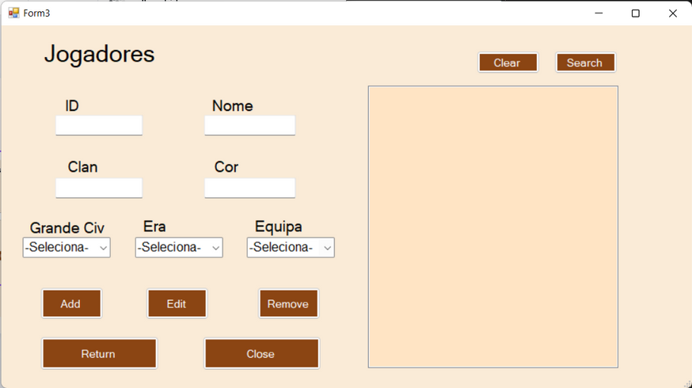
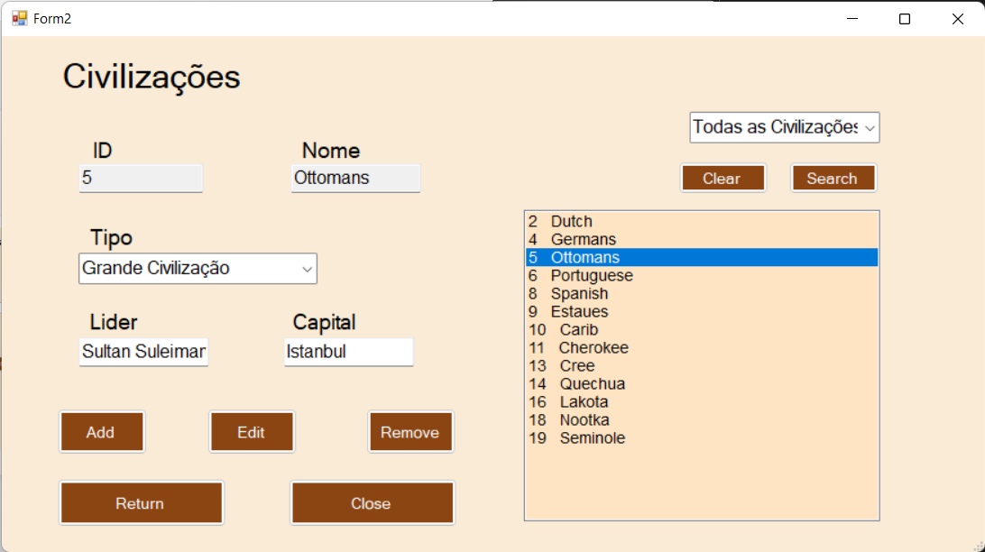
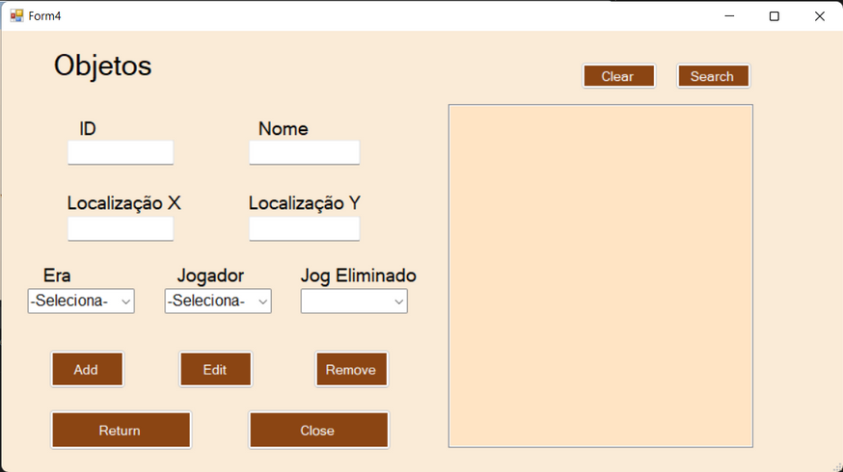
DML

Slide 10
SELECT *
FROM Empires.Civilizacao INNER JOIN Empires.Grande_Civilizacao
ON Civilizacao.civ_id = Grande_Civilizacao.FK_civ_id;
DML
SELECT *
FROM Empires.Civilizacao INNER JOIN Empires.Pequena_Civilizacao
ON Civilizacao.civ_id = Pequena_Civilizacao.FK_civ_id;
SELECTION
SELECT *
FROM (Empires.Civilizacao LEFT OUTER JOIN Empires.Grande_Civilizacao
ON Civilizacao.civ_id = Grande_Civilizacao.FK_civ_id) LEFT OUTER JOIN Empires.Pequena_Civilizacao
ON Civilizacao.civ_id = Pequena_Civilizacao.FK_civ_id ;
FUCK THAT

Slide 11
INSERT INTO Empires.Civilizacao
(civ_id, nome)
VALUES (@civ_id, @nome)
DML
INSERTION
INSERT INTO Empires.Grande_Civilizacao
(FK_civ_id, lider, capital)
VALUES (@FK_civ_id, @lider, @capital)
INSERT INTO Empires.Pequena_Civilizacao
(FK_civ_id, limite_tropas)
VALUES (@FK_civ_id, @limite_tropas)
FUCK THAT

Slide 12
DML
ALTERATION
UPDATE Empires.Civilizacao
SET nome = @novo_nome
WHERE civ_ID = @civ_id

Slide 13
DML
DELETION
DELETE FROM Empires.Civilizacao
WHERE civ_id = @civ_id

Slide 14
IMPROVEMENTS
HOW CAN WE FURTHER IMPROVE OUR DATABASE?
Views
Indexes
Stored
Procedures
Functions
Triggers

Slide 15
CREATE VIEW Empires.Todas_Civilizacao AS
SELECT civ_id AS ID, nome AS Nome, lider AS Lider, capital AS Capital, limite_tropas AS 'Limite Tropas'
FROM (Empires.Civilizacao LEFT OUTER JOIN Empires.Grande_Civilizacao
ON Civilizacao.civ_id = Grande_Civilizacao.FK_civ_id)
LEFT OUTER JOIN Empires.Pequena_Civilizacao
ON Civilizacao.civ_id = Pequena_Civilizacao.FK_civ_id;
VIEWS
SELECT *
FROM (Empires.Civilizacao LEFT OUTER JOIN Empires.Grande_Civilizacao
ON Civilizacao.civ_id = Grande_Civilizacao.FK_civ_id) LEFT OUTER JOIN Empires.Pequena_Civilizacao
ON Civilizacao.civ_id = Pequena_Civilizacao.FK_civ_id ;
SELECT *
FROM Empires.Todas_Civilizacao

Slide 16
CREATE VIEW Empires.Jogadores_Objects AS
SELECT jogador_id AS ID, Objeto.Nome AS OBJETO, Objeto.Obj_Id AS OBJ_ID
FROM Empires.Jogador LEFT OUTER JOIN Empires.Objeto
ON Jogador.jogador_id = Objeto.FK_jogador_id_tem
GROUP BY jogador_id, Objeto.Nome, Objeto.Obj_Id
VIEWS
CREATE VIEW Empires.Jogadores_Full_Info AS
SELECT jogador_id AS ID, Jogador.nome Nome, clan AS Clan, cor AS Cor, Era.nome AS Era, Civilizacao.nome AS Civilizacao
FROM (Empires.Jogador LEFT OUTER JOIN Empires.Era
ON Jogador.FK_era_id = Era.era_id)
LEFT OUTER JOIN Empires.Civilizacao
ON Jogador.FK_grande_id = Civilizacao.civ_id

Slide 17
INDEXES
CREATE INDEX idxEra ON Empires.Era(era_id); -- Primary Key
CREATE INDEX idxCiv ON Empires.Civilizacao(civ_id); -- Primary Key
CREATE INDEX idxCivTroops ON Empires.Civilizacao_Tropas(FK_civ_id); -- Foreign Key
CREATE INDEX idxSmallCiv ON Empires.Pequena_Civilizacao(FK_civ_id); -- Foreign Key
CREATE INDEX idxBigCiv ON Empires.Grande_Civilizacao(FK_civ_id); -- Foreign Key
CREATE INDEX idxCivCards ON Empires.Cartas_Civilizacao(FK_civ_id); -- Foreign Key
CREATE INDEX idxTeam ON Empires.Equipa(equipa_id); -- Primary Key
CREATE INDEX idxPlayer ON Empires.Jogador(jogador_id); -- Primary Key
CREATE INDEX idxPlayersEra ON Empires.Jogador(FK_era_id); -- Foreign Key
CREATE INDEX idxPlayerCards ON Empires.Cartas_Jogador(FK_jogador_id); -- Foreign Key
CREATE INDEX idxAllyCiv ON Empires.Alia(FK_civ_id); -- Foreign Key
CREATE INDEX idxAllyPlayer ON Empires.Alia(FK_jogador_id); -- Foreign Key

Slide 18
INDEXES
CREATE INDEX idxObject ON Empires.Objeto(Obj_Id); -- Primary Key
CREATE INDEX idxObjectsEra ON Empires.Objeto(FK_Era_Id); -- Foreign Key
CREATE INDEX idxObjectsOwner ON Empires.Objeto(FK_jogador_id_tem); -- Foreign Key
CREATE INDEX idxObjectsKiller ON Empires.Objeto(FK_jogador_id_elimina); -- Foreign Key
CREATE INDEX idxProp ON Empires.Prop(FK_Obj_Id); -- Primary Key
CREATE INDEX idxTech ON Empires.Tecnologia(FK_Obj_Id); -- Primary Key
CREATE INDEX idxBuild ON Empires.Edificios(FK_Obj_Id); -- Primary Key
CREATE INDEX idxUnit ON Empires.Unidades(FK_Obj_Id); -- Primary Key
CREATE INDEX idxHero ON Empires.Heroi(FK_Uni_Id); -- Primary Key
CREATE INDEX idxTrain ON Empires.Unidades_Treinaveis(FK_Uni_Id); -- Primary Key
CREATE INDEX idxCivil ON Empires.Civil(FK_UT_Id); -- Primary Key
CREATE INDEX idxInf ON Empires.Infantaria(FK_UT_Id); -- Primary Key
CREATE INDEX idxCav ON Empires.Cavalaria(FK_UT_Id); -- Primary Key
CREATE INDEX idxArt ON Empires.Artilharia(FK_UT_Id); -- Primary Key
CREATE INDEX idxNav ON Empires.Naval(FK_UT_Id); -- Primary Key
CREATE INDEX idxAni ON Empires.Animal(FK_UT_Id); -- Primary Key

Slide 19
STORED PROCEDURES
CREATE PROC Empires.InsertCivilizacao
@Nome VARCHAR(50),
@FK_grande_id INT
AS
BEGIN
SET NOCOUNT ON;
INSERT INTO Empires.Civilizacao (Nome, civ_id)
VALUES (@Nome, @FK_grande_id);
END
-- Procedure para inserir uma nova civilizacao na base de dados

Slide 20
STORED PROCEDURES
CREATE PROC Empires.UpdateJogador
@Nome VARCHAR(50),
@FK_civ_id INT,
@FK_equipa_id INT,
@jogador_id INT
AS
BEGIN
SET NOCOUNT ON;
UPDATE Empires.Jogador
SET Nome = @Nome,
FK_grande_id = @FK_civ_id,
FK_equipa_id = @FK_equipa_id
WHERE jogador_id = @jogador_id;
END
-- Procedure para atualizar um jogador na base de dados

Slide 21
CREATE FUNCTION Empires.GetCivilizacaoCount()
RETURNS INT
AS
BEGIN
DECLARE @Count INT;
SELECT @Count = COUNT(*) FROM Empires.Civilizacao;
RETURN @Count;
END
FUNCTIONS
CREATE FUNCTION Empires.GetTotalObjectsPerPlayer(@jogador_id INT)
RETURNS INT
AS
BEGIN
DECLARE @TotalObjects INT;
SELECT @TotalObjects = COUNT(*)
FROM Empires.Objeto
WHERE FK_jogador_id_tem = @jogador_id OR FK_jogador_id_elimina = @jogador_id;
RETURN @TotalObjects;
END

Slide 22
CREATE FUNCTION Empires.GetTotalCardsPerCivilizacao(@civ_id INT)
RETURNS INT
AS
BEGIN
DECLARE @TotalCards INT;
SELECT @TotalCards = COUNT(*)
FROM Empires.Cartas_Civilizacao
WHERE FK_civ_id = @civ_id;
RETURN @TotalCards;
END
FUNCTIONS
CREATE FUNCTION Empires.GetTotalCardsPerPlayer(@jogador_id INT)
RETURNS INT
AS
BEGIN
DECLARE @TotalCards INT;
SELECT @TotalCards = COUNT(*)
FROM Empires.Cartas_Jogador
WHERE FK_jogador_id = @jogador_id;
RETURN @TotalCards;
END

Slide 23
TRIGGERS
CREATE TRIGGER trg_DeleteGrandeCiv
ON Empires.Grande_Civilizacao
AFTER DELETE
AS
BEGIN
SET NOCOUNT ON;
DELETE FROM Empires.Jogador
WHERE FK_grande_id IN (SELECT FK_civ_id FROM deleted);
END;
-- Deletar jogadores relacionados à Grande Civilizacao

Slide 24
CREATE TRIGGER trg_DeleteJogador
ON Empires.Jogador
INSTEAD OF DELETE
AS
BEGIN
SET NOCOUNT ON;
DELETE FROM Empires.Objeto
WHERE FK_jogador_id_tem IN (SELECT jogador_id FROM deleted)
OR FK_jogador_id_elimina IN (SELECT jogador_id FROM deleted);
DELETE FROM Empires.Jogador
WHERE jogador_id IN (SELECT jogador_id FROM deleted);
END;
TRIGGERS
-- DELETAR OBJETOS RELACIONADOS AO JOGADOR
-- DELETAR O JOGADOR

